Slide 1

Swift 开发分享
Oc混编技术探讨
QQ:19985430
CSDN Blog:http://blog.csdn.net/fengsh998
冯少桦 (高级开发工程师)
江苏钱旺信息产业控股集团
微信

Slide 2
1.浅述swift 语言。
2.Swift 中的可选类型。
3.Swift 中的闭包及循环引用。
4.Swift 中调用c 或 c++。
5.Swift 中混合编程及oc迁移swift的思路。
6.Swift 中使用GCD。
7.QA

Slide 3
浅述swift 相比oc 更为高级的几个点。
a.Swift 更接近当前比较主流的C++,JAVA等面向对象的语法结构。
b.Swift 几乎完全兼容oc的所有基本类型。
c.Swift 支持自定义下标及泛式。
d.Swift 中类，枚举，结构体，extension都可以遵守协议。
e.Swift支持返回多个值。
f.Swift在类型安全上更优于oc ,除了类，闭包，函数为引用类型外，
所有基本类型，结构体和枚举类型都为值类型。
g.Swift 支持Read Eval Print Loop(REPL)
未完美支持OC：
Swift可以继承oc的类，但oc 不可能继承swift的类。kvo在swift中
只限支持继承NSObject的类。

Slide 4
Swift 中的可选类型
1.什么是可选类型？
swift弱化了指针，为解决一系列变量或常量在某一过程中可以被设置空(Nil)操作
而定制的类型，通常表现为 (类型? 或 类型!)
2.什么样的变量或常量声明为可选类型？
swift所有类型变量都可以声明为可选类型，当编码过程中需要变量被初始化或设
置为nil时，则可以声明为可选类型。
3.如何使用可选类型？
变量，常量，传参变量，返回值等都可以声明为可选类型。
用好可选类型，详见例子。

Slide 5
Swift 中的闭包及循环引用
1.什么是闭包？
闭包可以理解为一个函数块，或者OC下的block。
2.一般用于什么地方？
可以声明为类型，可以作为入参和返回值。
3.闭包与block有什么不同？
swift中闭包可以是嵌套函数。Oc中没有嵌套函数。
闭包可以捕获上下文 中的参变量。
4.如何避免闭包产生的循环引用？
使用unowned 或weak

Slide 6
Swift 中调用c 或 c++
Swift 完全兼容C。
通过OC或c代码进行包装C++,不支持直接调用C++
主要是通过桥接头文件。同时oc在封装C++里需要将.m改为.mm

Slide 7
Swift 中混合编程及oc迁移swift的思路
a.同一工程下swift与oc混编。
b.Swift调用oc的静态库。
c.Swift调用swift的动态库。(库中swift,oc混编)
例子说明
附：swift不支持静态库，因此要想打包为.a，则.a的开发源码包中不
可以使用.swift进行开发。

Slide 8
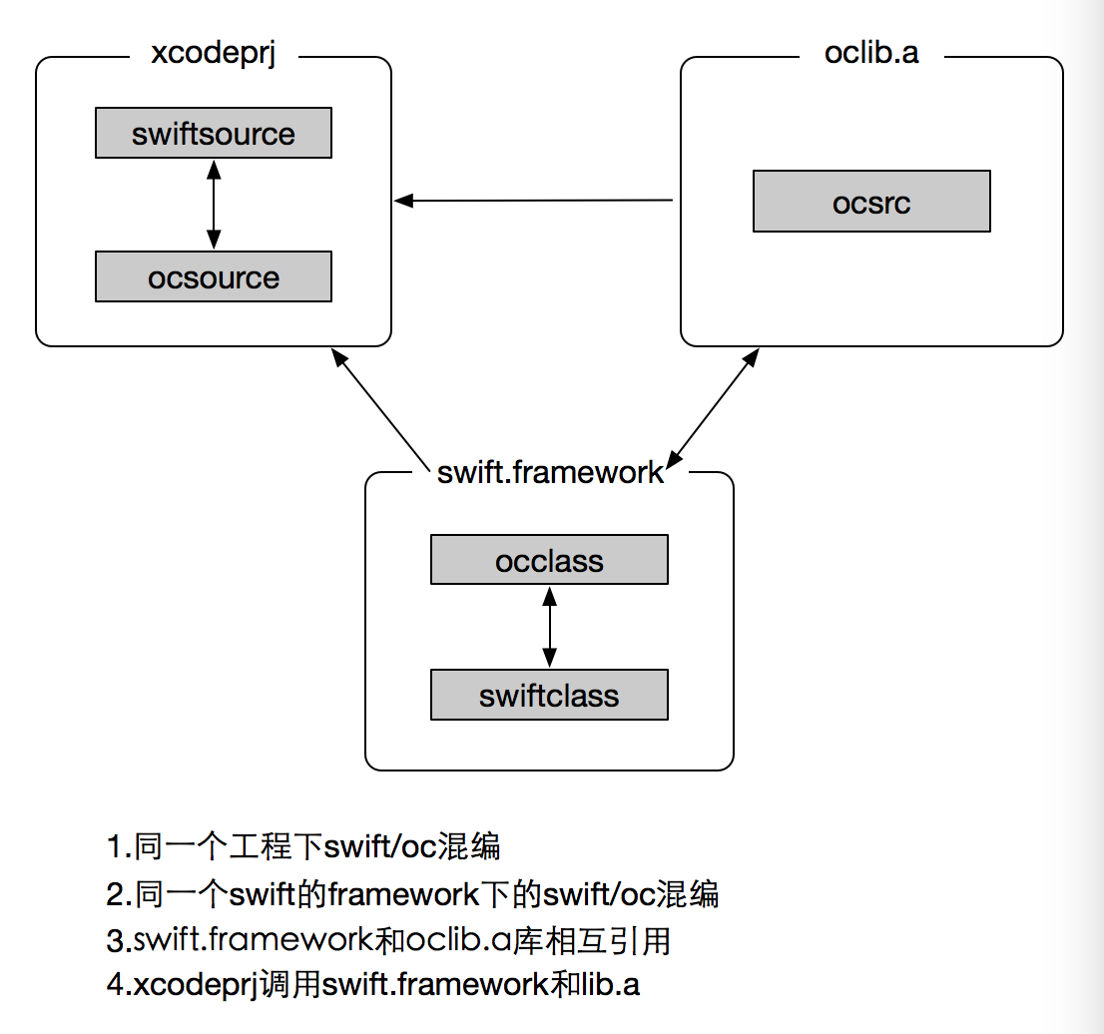

Slide 9
1.Oc过渡到swift 注意点：
a.Swift调用oc的api,在类型支持基本都是可以完全被支持。
b.Swift的新型类型，官方给出不支持转换的类型 : (元组类型，枚举，结构体，
高级函数，全局变量，typealiases声明的类型，嵌套等)。
c.对于swift代码的动态库中需要使用Public来对外爆露 @objc标识来表明导出
的api将可以被OC进行调用。如果加上@objc 产行编译错误就要检测是否含有不
支持OC的类型。
d. 当swift的类不继承NSObject 哪么在oc中使用时需要暴露一个类方法进行构
造对象。
e.静态库中不支持swift，因此要想用swift开发库，就选动态库。
2.移植前准备
a.因为swift不支持宏定义及预编译，过程中可能存在sdk版本判断问题
b.考虑到适配问题，swift只支持IOS7及以后的版本，如果还要支持IOS6的项目
就不要移植。
3移植oc->swift
a.项目内耦合度最低的模块先移标植。
b.对于组件化的可进行动态库包的方式进行移值。
c.建议先将底层库移植后再来移植业务和UI层

Slide 10
Swift 中使用GCD
GCD 的基本使用和信号量同步。(例子)
GCD 优缺点。
优点：
a.线程同步机制由系统处理，减少用户控制。
b.并发与串行效率高，操作简单。
c.用户不需要关心当前的线程状态，及使用空间。
缺点：
用户依赖比较困难，不能很好对线程状态的把控，
如线程暂停，恢复，取消。

Slide 11
感谢观看！
谢谢大家！

